Slide 1
Johan C. Løken
Fire forelesninger for NTNU`s bioøkonomikurs på Gjøvik, våren 2017
Etter oppdrag av Daria Kovalevskaya

Slide 2
Et bioøkonomisk perspektiv på klimapolitikken
La plantene redde verden
Utviklingen av en klimapolitikk
Fra agrobiologi og bioteknologi til bioøkonomi
Skogens ubegrensede potensiale

Slide 3
Forelesning nr. 1, 19.04,17
1. La plantene redde verden
Av Johan C. Løken

Slide 4
Det bioøkonomiske paradigmeskiftet
Det er ikke hverken formidlet eller forstått hva hele verden nå gjør!
USA under Bush jr. :
Kraftfull satsing på førstegenerasjons biodrivstoff (Farmbill 2008)
Marinen og flyvåpenet på bio
Samlet politikk for landbruk, energi, klima, sikkerhetspolitikk og forskning
Bruker virkemidler som er så sterke at målene nås
Under Obama:
Tredobling av biomasseproduksjon frem til 2030. Teknisk mulig med femdobling

Slide 5
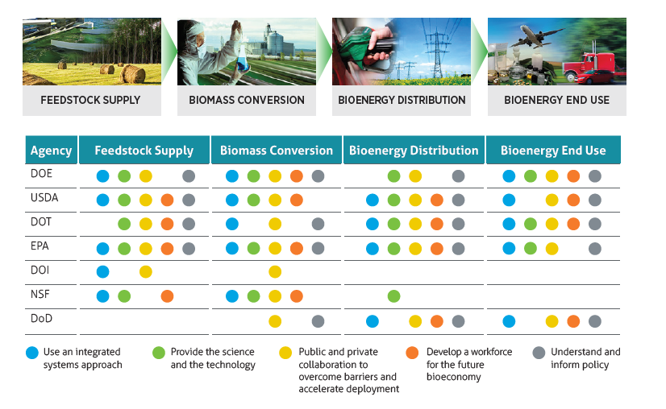
Notes:
Oversikt over føderale virkemidler knyttet til bioøkonomien. (FAR 2016)

Slide 6
Bioøkonomien
Skogen redder verdens klima og stopper sulten

Slide 7
Bioteknologiens muligheter
Ny teknologi gir helt nye muligheter:
til å gi planter og dyr nye egenskaper
foredle og utnytte biologisk materiale

Slide 8
Bioøkonomi: Ny landbruks- og energipolitikk
Dette perspektivet innebærer:
All biologisk basert primærproduksjon blir forstått som én næring (fotosyntesenæringene).
Dette «nye» landbruket blir integrert i klimapolitikken.
…og energipolitikken.

Slide 9
Fotosyntesen – den glemte kunnskap
Kulldioksidassimilasjonen
er fundamentet for
vår tilværelse.
Plantene forener:
• Solenergi
• CO₂
• Mineralsk materiale
Og skaper:
• Plantemateriale
Dette organiske materiale
er vår eneste form for mat.

Slide 10
Var den industrielle revolusjon en landbruksrevolusjon?

Slide 11
Hva er bioøkonomi?
Samspillet mellom:
Guds gave – fotosyntesen
Den nye bioteknologien (DNA)
Den gir karbonkretsløpet en ny rolle.

Slide 12
Bioøkonomiens rolle i klimapolitikken
Erstatter kull, olje og gass
Lagrer karbon;
Trelast
Levende grønt lager (skogen)
Levende brunt lager (jordsmonnet)

Slide 13
Biokullstrategien En nærliggende del av bioøkonomien
Karbonlager
Øker boniteten
Vi avbryter karbonkretsløpet ved å lagre det som ellers råtner.

Slide 14
”Min” innovasjon
Bruk biokull for å få
økt bonitet også i skogen!

Slide 15
En biokullstrategi kan gi store resultater raskt
Lavteknologisk
Global
Kostnadseffektiv
Merverdi
Bruker arbeidskraft med lav inntekt
Bruker arealer med lav avkastning
Stor relativ effekt med liten del av det grønne kretsløpet og det biologiske karbonlageret

Slide 16
Rapport fra regjeringens ekspertutvalg

Slide 17
Grønn konkurransekraft

Slide 18
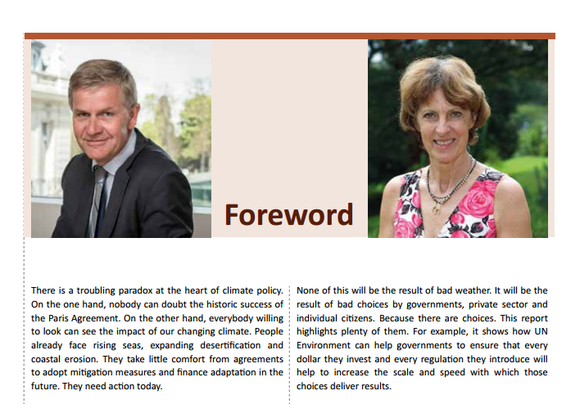
Rapport fra FNs miljøprogram - UNEP

Slide 19
Rapport fra FNs miljøprogram – UNEP (s. 43)

Slide 20
Karbonkretsløpet Fotosyntesen
Atmosfæren
CO2
O2
Biosfæren

Slide 21
Det globale, grønne karbonkretsløpet Plantenes opptak og utslipp All menneskelig aktivitet holdt utenfor
60
Atmosfæren
Biosfæren
60
Målestokk: Gigatonn ren karbon

Slide 22
Det globale karbonkretsløpet Utslipp fra befolkningens fordøyelse
Atmosfæren
Biosfæren
1
Målestokk: Gigatonn ren karbon

Slide 23
Det globale karbonkretsløpet Utslipp fra avskoging
Atmosfæren
Biosfæren
1,5
Målestokk: Gigatonn ren karbon

Slide 24
Det globale karbonkretsløpet Utslipp ved bruk av fossile ressurser
Atmosfæren
Biosfæren
7
Målestokk: Gigatonn ren karbon

Slide 25
Karbonkretsløpet Skogforvaltning - påskoging
2
5
Atmosfæren
Biosfæren
Nå
Potensiale
Målestokk: Gigatonn ren karbon

Slide 26
Karbonkretsløpet Plantemateriale forblir i biosfæren Biokullstrategien - vi tar hånd om 5 % av grønne utslipp…
Atmosfæren
3
Biosfæren
Målestokk: Gigatonn ren karbon

Slide 27
Bioenergi
Bioenergi står i dag for en tiendepart av verdens energiforbruk.
Analysene viser at bioenergi kan dekke halvparten av energiforbruket.

Slide 28
Fôr til fisk og husdyr fra skogen?
”Så langt viser våre resultater at det er fullt mulig å bruke den norske skogen til fôr-produksjon. Vi tror til og med at kjøttet vil kunne smake bedre og bli enda sunnere”.
Professor Margareth Øverland, NMBU,
Aftenposten 27. oktober 2015

Slide 29
Skogen fjerner sulten
Et mer produktivt jordsmonn øker matproduksjonen.
Bioteknologien gjør biomasse fra skogen om til for og mat.

Slide 30
Vrangforestilling Glem ikke forskjellen mellom de fossile og biologiske utslippene
De biologiske prosessene slipper ikke ut flere karbonatomer enn de tar opp
Men de kan erstatte fossile utslipp og lagre karbon i biologiske lagre

Slide 31
Verdenshistoriens to viktigste begivenheter
Den første landbruksrevolusjonen: Menneskeheten forlater skogen og blir bønder.
Den andre landbruksrevolusjonen: Menneskeheten drar til byen.
Ser vi nå en tredje revolusjon hvor menneskeheten vender tilbake til skogen?
Eller:
Forskjellen på jordbruk og skogbruk forsvinner.

Slide 32
Trippelgevinst
Ved å velge den rette kombinasjonen av tiltak innenfor landbruk i vid forstand får vi:
Et stadig økende lager av karbon i jordsmonnet og den levende skogen.
En større, mer produktiv og anvendelig planteproduksjon.
Plantene erstatter de fossile ressursene.
Tilgangen på mat øker vesentlig.

